Slide 1
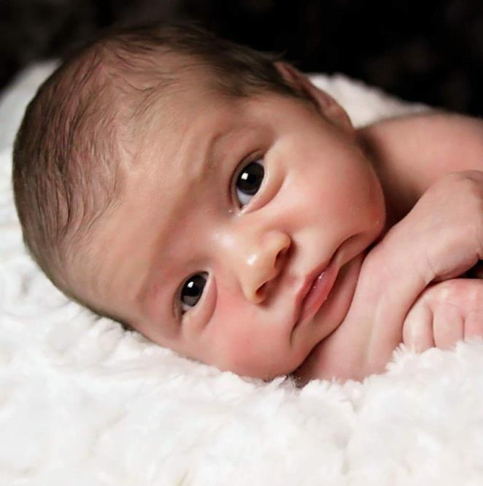
Aquisição de Linguagem
Parte 2
Aniela Improta França
(UFRJ)
2023_1

Slide 2
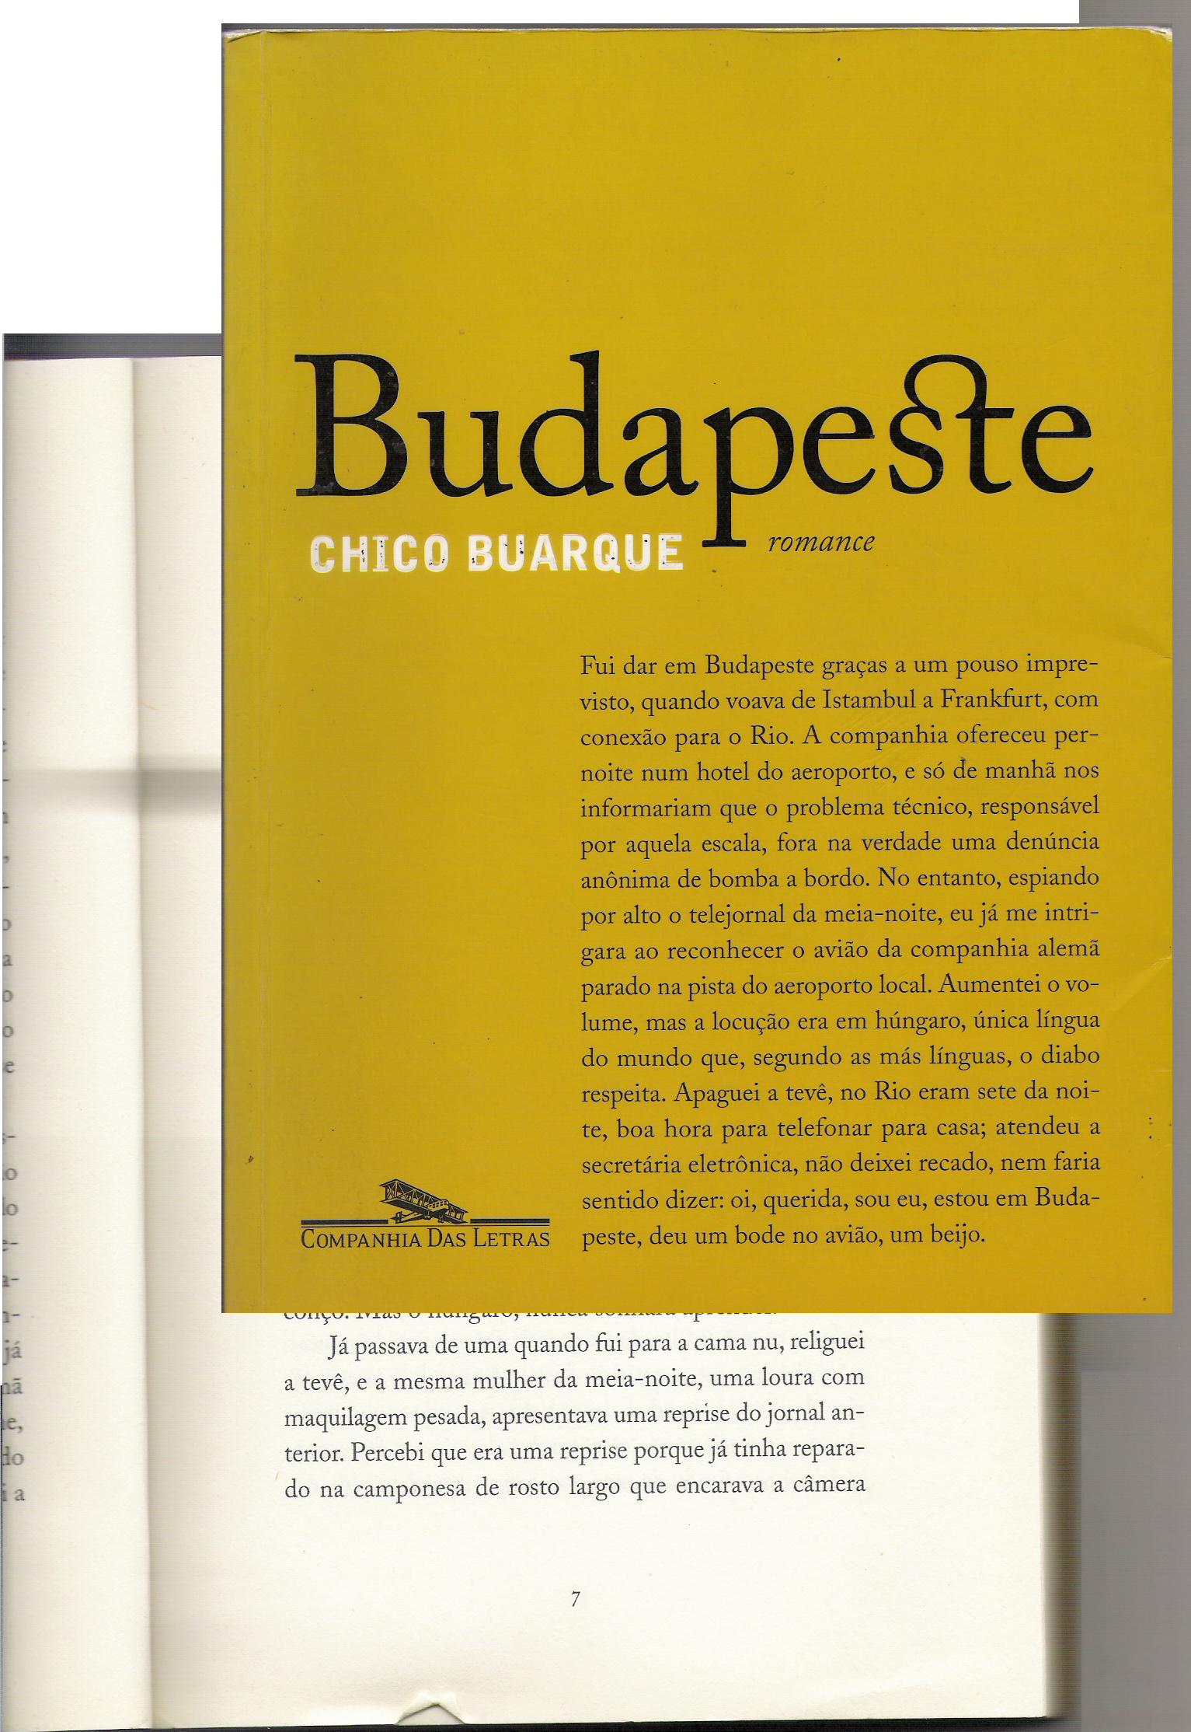
L2

Slide 3
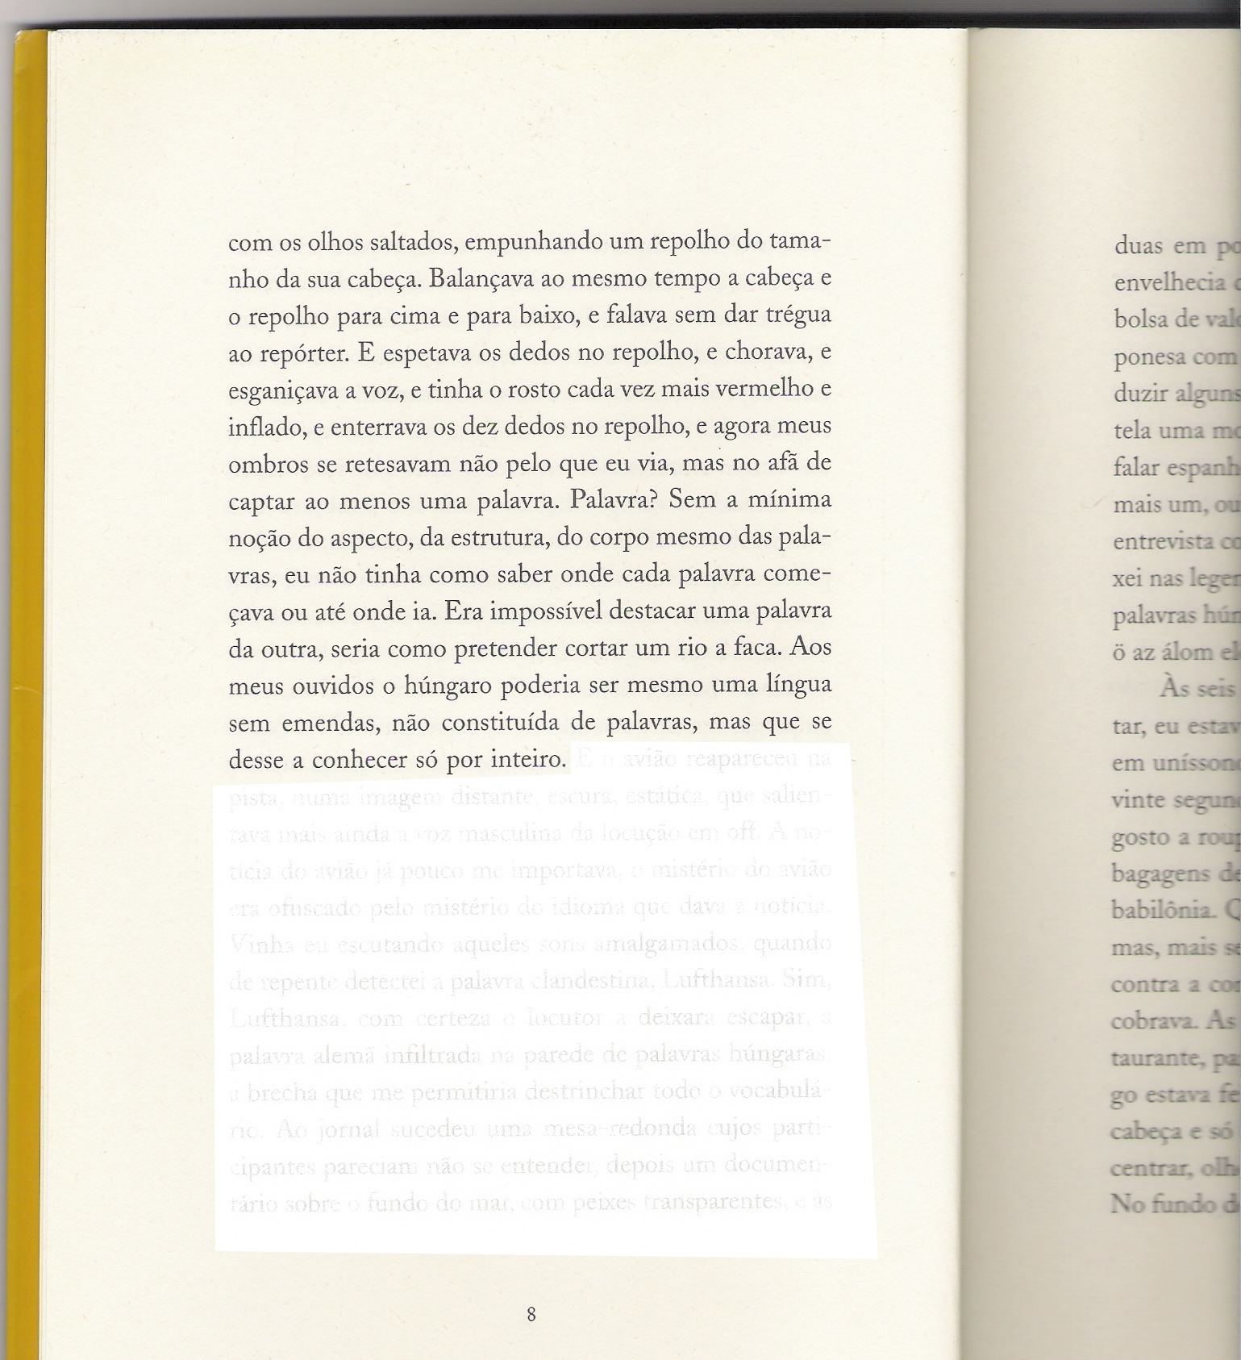
L2

Slide 4
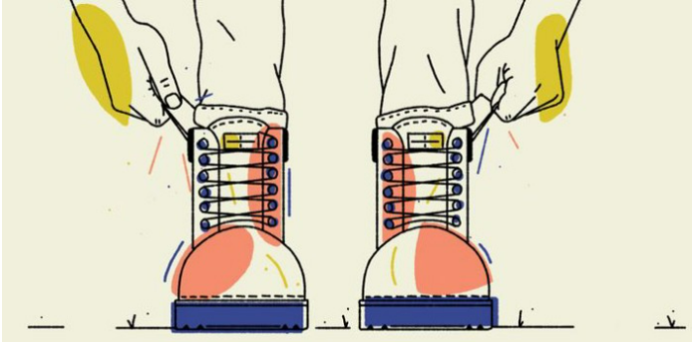
A questão do BOOTSTRAPPING

Slide 5
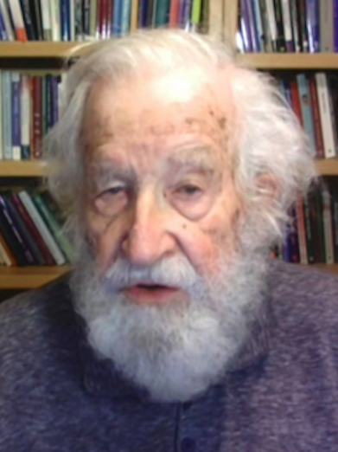
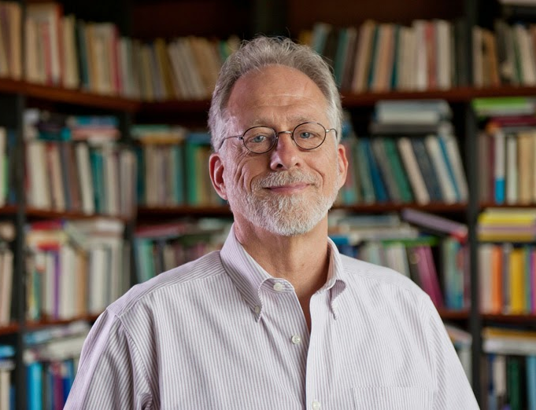
NATUREZA OU AMBIENTE ?
Noam Chomsky (1928 / ) Michael Tomasello (1950 / )

Slide 6
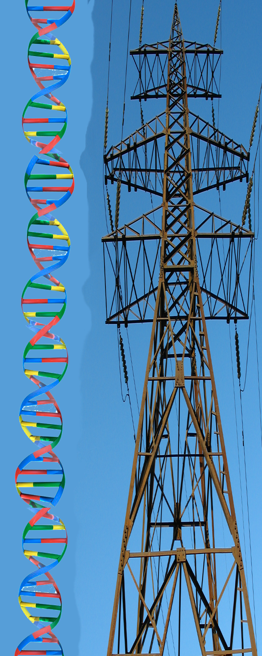
NATUREZA OU AMBIENTE ?
Noam Chomsky (1928 / ) Michael Tomasello (1950 / )
computação recursiva inata ligada à sobrevivência
Darwinismo (Charles Darwin – 1809/1882)
adaptação
linguagem surge paulatinamente a partir
da deixis, dos gestos - protolíngua de sinais
Neodarwinismo (Stephen Jay Gould – 1941/2002 )
neurônios espelho
gramática universal (GU) dotação genética
sociabilidade inata ligada à sobrevivência
aquisição de linguagem – GU + dados primários
“Não adianta você saber o que o outro pensa e o outro saber o que você pensa. É necessário que você saiba que ele sabe que você sabe.”
memória de uso conjunto e estatística
aquisição de linguagem – Teoria da Mente
período crítico
treino e fala direta para criança
adaptação + exaptação
“Aquisição não é alguma coisa que a criança faz. É algo que acontece com a criança
no seu meio”
centros de linguagem no cérebro
a linguagem surge na espécie coincidentemente
com criatividade nos utensílios – protolíngua I

Slide 7
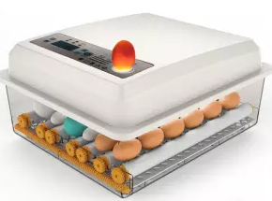
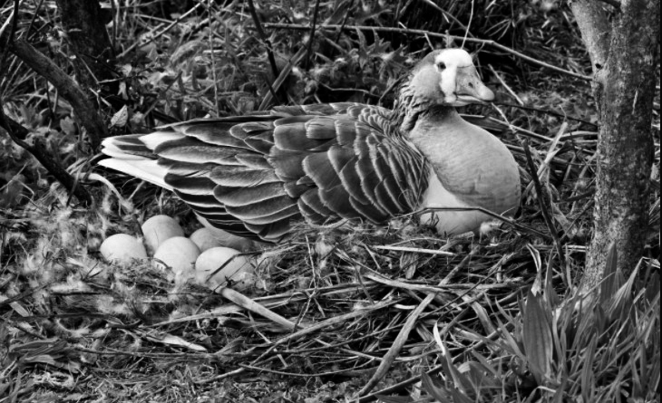
Então, se o bootstrapping é contextual e é movido pelo social, não parte da genética + dados primários, quando e como começa?
Inspiração pro Tomasello : Konrad Lorenz (Prêmio Nobel 1973) e seu experimento sobre imprinting.

Slide 8
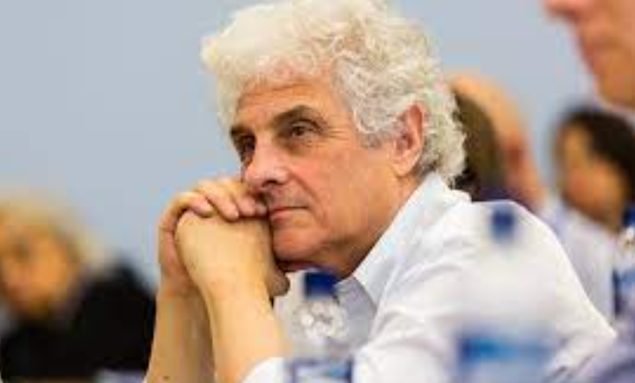
Andrew Meltzoff
Washington University
Cognição Social: empatia
IMITAÇÃO ?

Slide 9
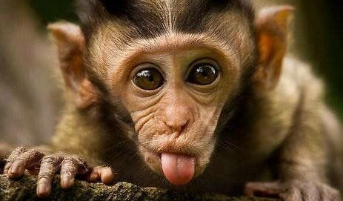
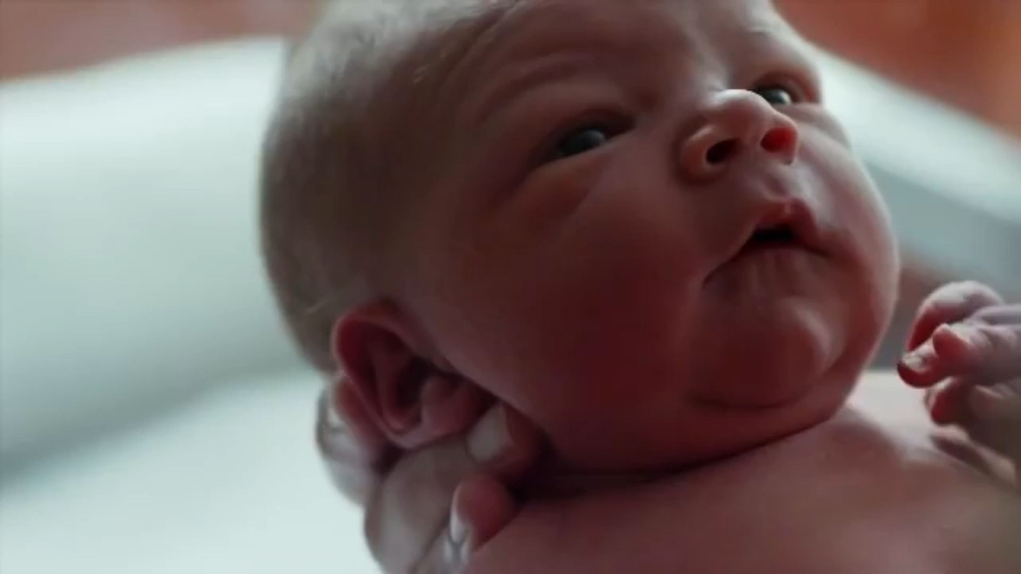
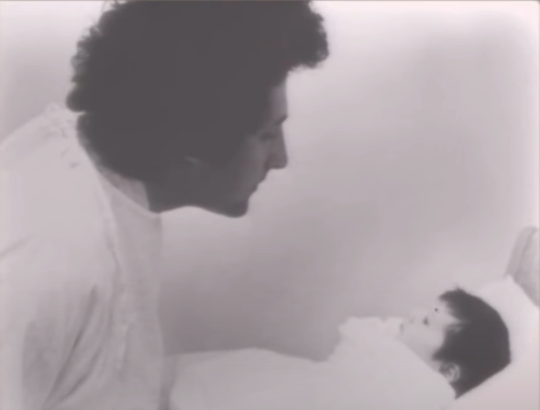
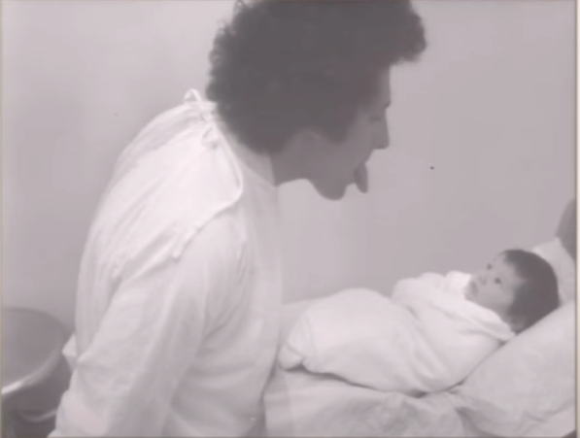
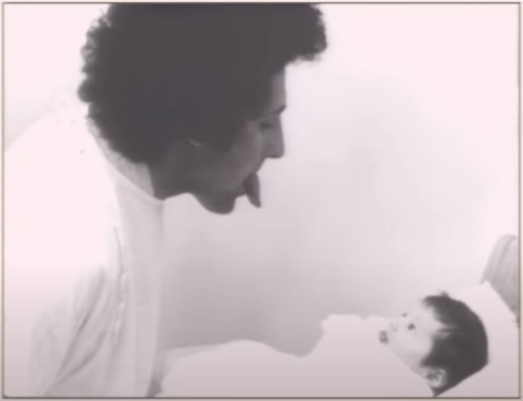
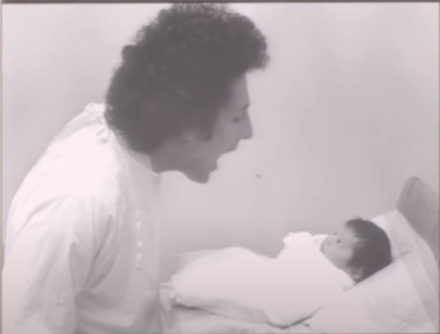
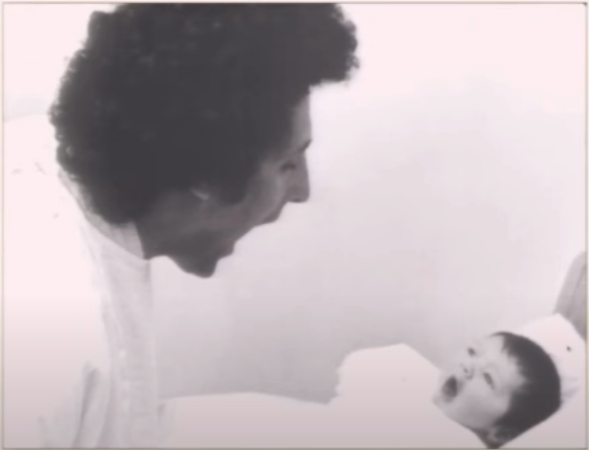
“Os bebês
nascem
empáticos”

Slide 10
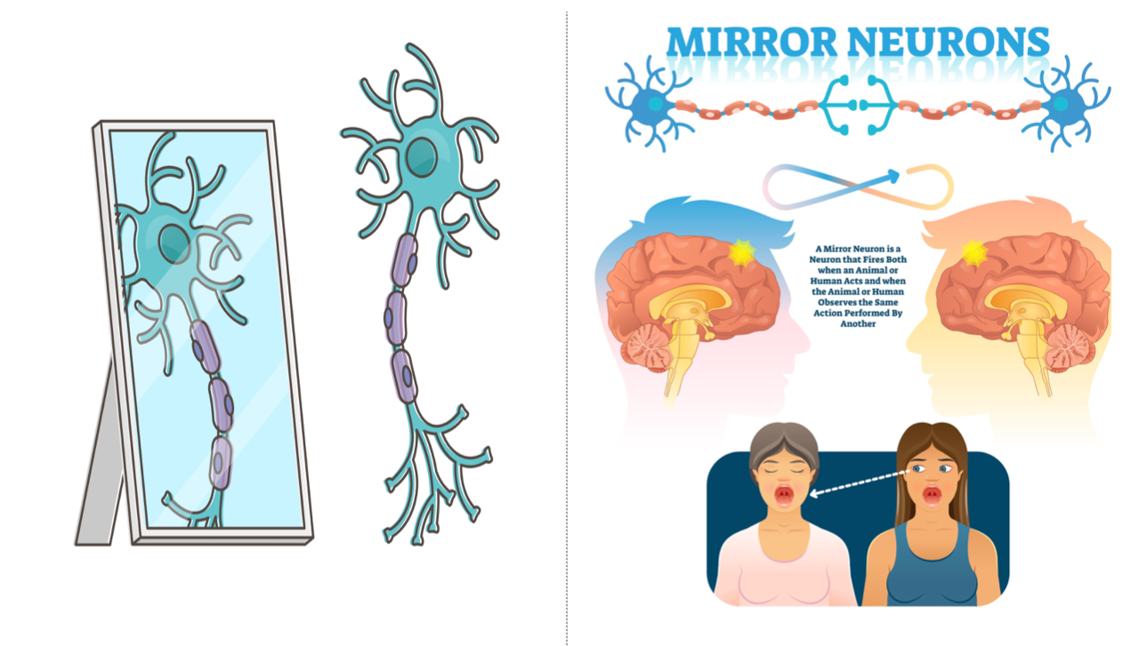
NEURÔNIOS ESPELHO
Uma explicação
São ativados quando um animal age e também
quando eles observam
uma ação de outro animal

Slide 11
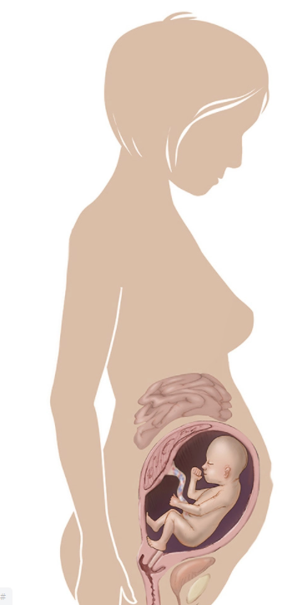


28-30 semanas gestacional
O bebê tem cerca de 35 cm;
Pesa 1,2Kg;
Já escuta.
Uma resposta
Meu bebê mais lindo, você tá crescendo tanto!
A prosódia
chega ainda antes
da socialização
(Pseudo réplica do Jacques Mehler)
Praat
Filtro orgânico
300-400Hz
frequência fundamental
prosódia geral (melodia e ritmo)
suprime detalhes acústicos
suprime fonemas
(Kisilevsky et al 2009)
Silábico
Português Brasileiro: batata
Acentuação tônica
Inglês: consulate
Moraico
Japonês: Osan/ ossan

Slide 12

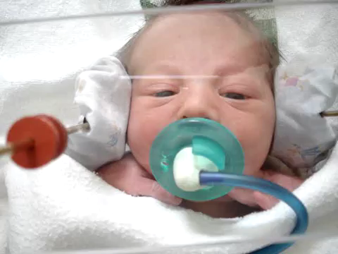
Ramus et al (1999)

Slide 13
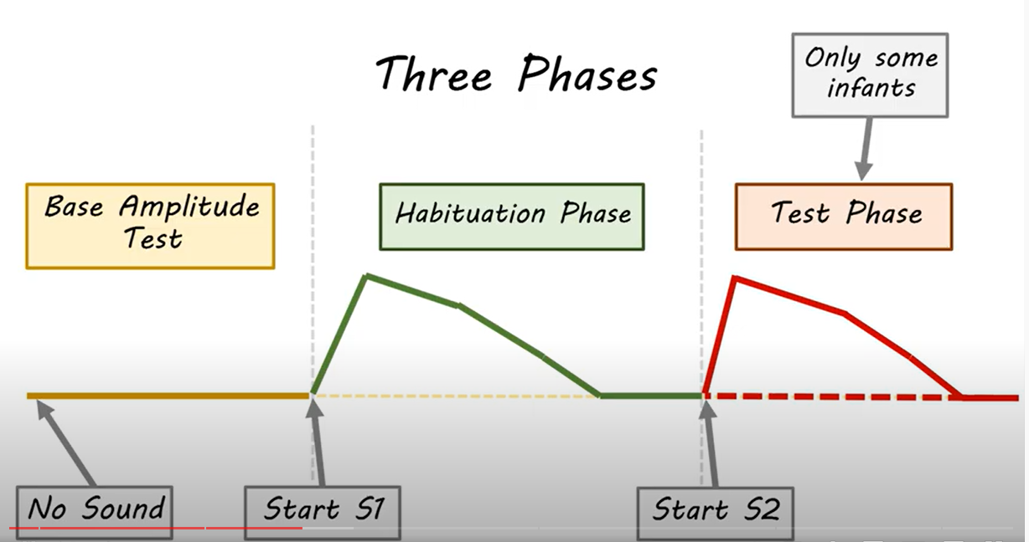
Três Fases
Somente alguns
bebês
Teste de amplitude básica
Fase de
habituação
Fase de
teste

Slide 14
HASP : HIGH
AMPLITUDE
SUCKING
PARADIGM
Fase de
reconhecimento
do instrumento
Bebê de dois dias

Slide 15
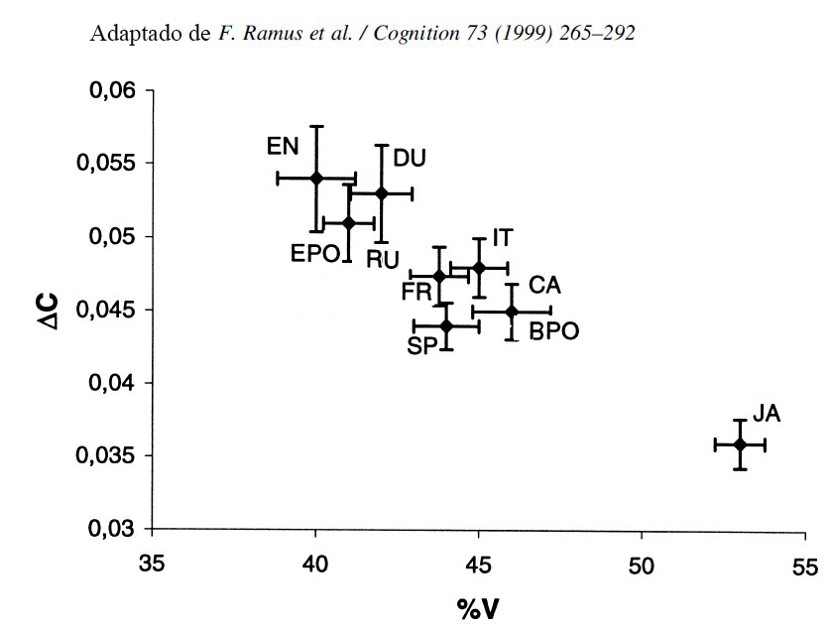
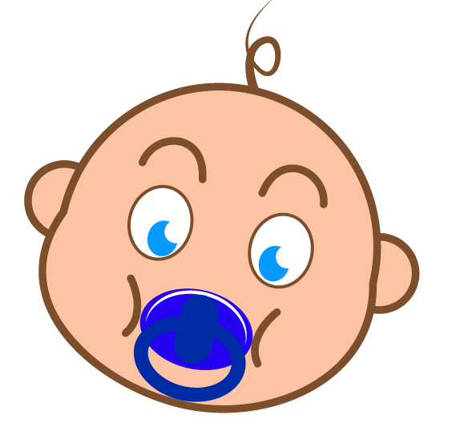


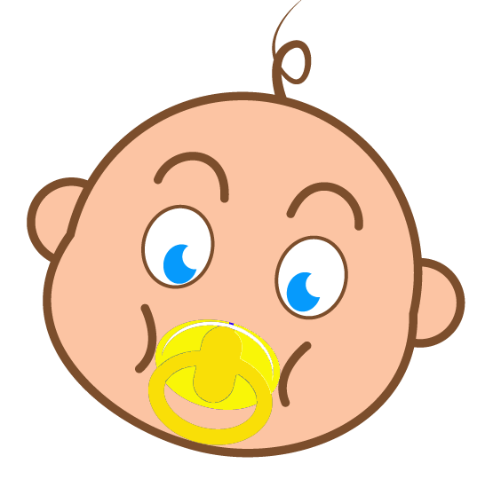
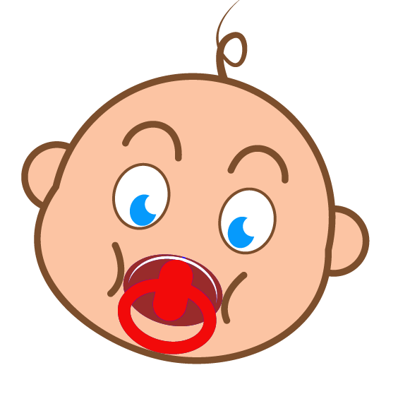
Resultados:
Rodada | De | Para | Resultado da sucção
1 | Português Europeu | Português Europeu | Baixa amplitude
 | Português Europeu | Italiano | Alta amplitude
2 | Português Europeu | Português Europeu | Baixa amplitude
 | Português Europeu | Russo | Baixíssima amplitude
3 | Português Europeu | Português Europeu | Baixa amplitude
 | Português Europeu | Português Brasileiro | Alta amplitude
...

Slide 16
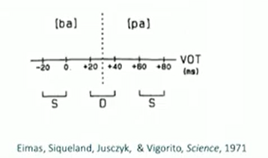
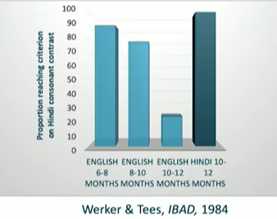
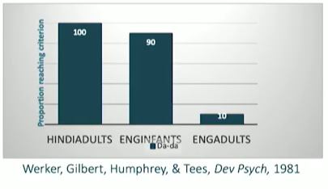
Outras coisas que aprendemos a partir do HASP
O recém nascidos preferem som da fala a outros sons, por exemplo a fala reversa (Vouloumanos & Werker, Dev. Sci, 2007)
Eles preferem a língua que ouviram no útero (Moon, Fifer, 1994 Burns Werker 2010, Psych Science)
Eles distinguem melhor sons de categorias fonológicas diferentes
Eles
Eles são capazes de distinguir qualquer som não
nativo por algum tempo

Slide 17
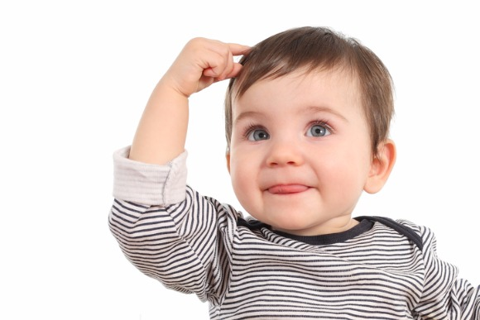
que outras coisas estão organizadas neste cérebro especial para linguagem?
Além da prosódia

Slide 18
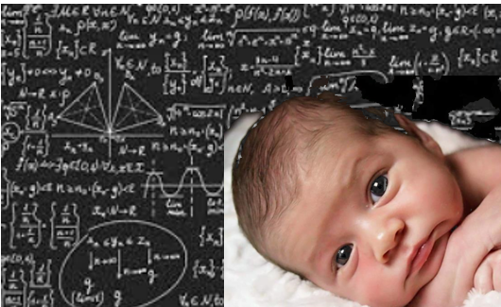
Calculando o PB
O bebê ouve....
São eles que vão jogar hoje.
100% de ãos finalizando palavras: são; vão.
Pouquíssimos shk no meio de palavras Esqui, esquilo, esquiva, esquimó .
Portanto, eles que tem grande chance de serem palavras separadas.
Nenhum caso de 2 vogais tônicas em português seguidas na mesma palavra á+ô, os ditongos são crescentes ou decrescentes. /ʒo 'ga 'oje/
A vantagem das palavras funcionais 20 vezes mais frequentes que as
outras: são; eles; que; vão.

Slide 19
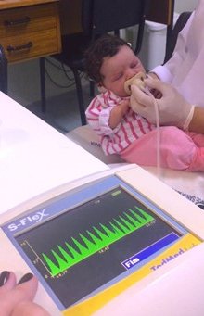
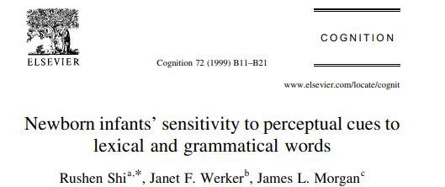
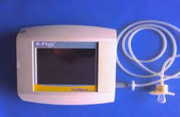
Recém-nascidos ligados a um HASP foram apresentados a listas de palavras lexicais e gramaticais preparadas a partir da fala materna natural. Os resultados mostram que os recém-nascidos são capazes de discriminar categoricamente esses conjuntos de palavras com base em uma constelação de pistas perceptivas que as distinguem. Essa habilidade geral de detectar e discriminar categoricamente conjuntos de palavras na base de múltiplas pistas acústicas e fonológicas pode fornecer pistas perceptivas que podem mais tarde ajudar bebês mais velhos na aquisição de categorias gramaticais e estrutura sintática.
Essa notável habilidade inicial de discriminar palavras lexicais de palavras gramaticais baseadas em constelações de pistas podem, portanto, ser um primeiro passo para invadir o sistema sintático das línguas humanas.
com
bola
sapato
os
casa
de
carro
dentro
papai
_ção
mamãe
por
pipi
mento
papa
aquele
colher
_ado
bebê
em
gato
são
dormir
prato
é

Slide 20
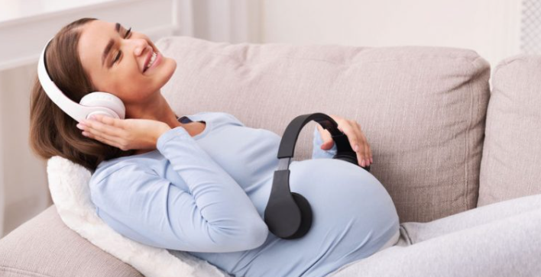
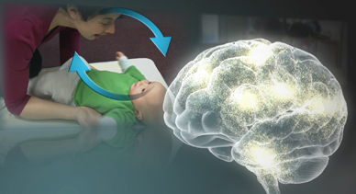
Conclusão Interim
A fala ouvida ainda no útero, com informações prosódicas, já começa a moldar as habilidades perceptivas de bebês e a especialização cerebral para a fala desde antes do nascimento (Gervain 2018).
Os bebês são sensíveis aos três tipos de ritmo que existem nas línguas naturais: acentuação tônica, silábico e moráico e conseguem fazer a discriminação através da informação do Intervalo Vocálico, ou seja o tempo entre o início e o fim da emissão de uma vogal.
Os bebês têm ao nascimento acuidade para qualquer fonema por um tempo e depois afunilam a percepção para os fonemas que passam a ouvir desde o nascimento.
O reconhecimento de consoantes vem junto com a possibilidade de segmentação do fluxo da fala em palavras

Slide 21
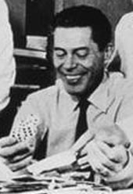
Jacques Monod (1910/1976)
“Ao colocar a vasta questão: “o que faz com que o homem seja homem?”, verifico que existe a cultura, por um lado, e o genoma, por outro. Mas quais e como são os limites genéticos que se impõe à cultura? Não sabemos nada sobre isso. E é uma pena, porque este é o problema mais apaixonante
o mais fundamental dos saberes que podemos nos aventurar em perseguir.” (1970)
Monod foi um eminente bioquímico francês que ganhou o Prêmio Nobel em 1965 por ter sido um dos responsáveis pela descoberta do RNA mensageiro.

Slide 22
O que as pessoas (pais de filhos até 10 anos) pensam sobre aquisição de linguagem. 1000 em São Paulo (Lopes, 2000)
Trabalho
Módulo 4
1. Como os bebês começam a falar ?
a. Repetem o que ouvem .
b. Cumprem um planejamento genético. (0,34%)
c. São ensinados pelos pais.
d. Cumprem um treinamento de acerto e erro.
98%
X
2. Como é a fala que os bebês ouvem ao seu redor?
a. Ordenados.
b. Degenerados e incluem interrupções e reformulações. (11%)
c. Serializados: crianças mais novas ouvem estruturas mais fáceis
d. Simplificados
86%
X
3. Aprender uma língua estrangeira é difícil porque...
a. não praticamos muito.
b. não temos a oportunidade de ouvir muito.
c. somos menos hábeis neurologicamente para a tarefa. (6%)
d. os músculos da boca ficam rígidos.
32%
X

